Slide 1

Capitolul 8:
Să pătrundem tainele claselor

Slide 2


Cap.8 – Să pătrundem tainele claselor

Slide 3
Cap.8 – Să pătrundem tainele claselor
Constructorii
Constructorul de copiere
Destructorul
Al treilea principiu OOP - Moștenirea

Slide 4
Cap.8.1 – Constructorii
Din nou despre inițializare
Constructorul implicit
Constructori expliciți (definiți)

Slide 5
Cap.8.1 – Constructorii
Din nou despre inițializare
  Pentru a folosi o variabilă sunt necesare două etape:
    Declararea variabilei – obligatorie (are ca efect alocarea memoriei necesare.
    Inițializarea variabilei – recomandată
  În cazul tipurilor fundamentale inițializarea se face prin atribuirea unei valori.
  int exVar = 1;
  ...conține și declararea și inițializarea variabilei exVar

Slide 6
Cap.8.1 – Constructorii
Din nou despre inițializare
  În cazul claselor am putea crea metode care să se ocupe de inițializarea membrilor date după ce un obiect e creat
  ...dar nu avem certitudinea că cel care crează și utilizează obiectul va apela metoda de inițializare
  Pentru a fi sigur că inițializarea are loc, limbajele OOP folosesc conceputul de constructor

Slide 7

Cap.8.1 - Despre inițializare
Omiterea inițializării variabilelor este una din sursele mari de erori în C++
Adeseori cei care declară și folosesc obiecte dintr-o clasă nu sunt aceiași cu cei care au definit clasa respectivă !

Slide 8
Cap.8.1 – Constructorii
Din nou despre inițializare
Constructorul implicit
Constructori expliciți (definiți)

Slide 9
Cap.8.1 – Constructorii
Ce e un constructor ?
  E o metodă specială a clasei care respectă următoarele reguli
    Are același nume cu numele clasei
    Nu returnează nimic
  Constructorul se apelează doar atunci când obiectul este creat !
  Nu se poate apela ulterior, pe un obiect existent deja

Slide 10
Cap.8.1 – Constructorii
Ce e un constructor ?
  O clasă poate avea mai mulți constructori, câtă vreme se diferențiază între ei prin parametrii de intrare. Dar poate avea un singur constructor fără parametri, numit constructor default.
  Un constructor poate apela la rândul lui un alt constructor (constructor chaining).
  Dacă definiția clasei nu conține nici un constructor compilatorul va genera unul. Acest constructor poartă numele de constructor implicit.

Slide 11
Cap.8.1 – Constructorii
Constructorul implicit
  E un constructor fără parametri care, dacă e apelat, inițializează fiecare membru dată din obiect cu valoarea sa implicită.
  Instrucțiunile următoare crează 3 obiecte care par similare dar de fapt ele diferă:
    TipClasa obiect1;
    TipClasa* obiect2 = new TipClasa;
    TipClasa* obiect3 = new TipClasa();

Slide 12
Cap.8.1 – Constructorii
Constructorul implicit – să vedem diferența între obiecte declarate ca mai sus printr-un exercițiu
  Definiți clasa CtorImplicit cu 3 membri publici de tip float și fără constructor definit ! Aveți grijă să ștergeți constructorul generat automat de CodeBlocks când adăugați clasa la proiect !

Slide 13
Cap.8.1 – Constructorii
Constructorul implicit – exercițiu (continuare)
  În funcția main declarați 3 obiecte de tipul clasei CtorImplicit, primul pe stack, celelalte două pe heap în genul exemplului anterior
  Afișați la consolă valorile celor 3 membri ai fiecărui obiect.
  Ce observați ?

Slide 14
Cap.8.1 – Constructorii
CtorImplicit.h
Constructorul implicit – exercițiu
  Definiți clasa CtorImplicit cu 3 membri publici de tip float și fără constructor definit ! Aveți grijă să ștergeți constructorul generat automat de CodeBlocks când adăugați clasa la proiect !
class CtorImplicit
{
public:
float m1,m2, m3;
//CtorImplicit();
virtual ~CtorImplicit();
};
CtorImplicit.cpp
//CtorImplicit::CtorImplicit(){
//ctor
//}

Slide 15
Cap.8.1 – Constructorii
Constructorul implicit – exercițiu (continuare)
  În funcția main declarați 3 obiecte de tipul clasei CtorImplicit, primul pe stack, celelalte două pe heap în genul exemplului anterior
int main() {
CtorImplicit obSt;
CtorImplicit* obH1 = new CtorImplicit;
CtorImplicit* obH2 = new CtorImplicit();

Slide 16
Cap.8.1 – Constructorii
Constructorul implicit – exercițiu (continuare)
  Afișați la consolă valorile celor 3 membri ai fiecărui obiect.
  Ce observați ?
int main() {
//chestii care deja există
cout << "Stack " << obSt.m1 <<" "<< obSt.m2 <<" "<< obSt.m3 << endl;
cout << "H1 " << obH1->m1 <<" "<< obH1->m2 <<" "<< obH1->m3 << endl;
cout << "H2 " << obH2->m1 <<" "<< obH2->m2 <<" "<< obH2->m3 << endl;

Slide 17
Cap.8.1 – Constructorii
Constructorul implicit – explicarea rezultatelor
  Singurul obiect pentru care se apelează constructorul implicit este ultimul.
  Până la standardul C++ 11 puteam „forța” apelarea constructorului implicit doar pentru obiectele alocate pe heap, nu și pentru cele alocate pe stack.
  Începând cu C++ 11 la declararea obiectelor putem folosi liste de inițializatori, delimitate de { }

Slide 18
Cap.8.1 – Constructorii
Constructorul implicit – exercițiu (ultima parte)
Rescrieți primele 2 declarații folosind liste de inițializare
  Selectați standardul C++ 11 în Settings→Compiler
  CtorImplicit obiect1{};
  CtorImplicit* obiect2 = new CtorImplicit{};
  CtorImplicit* obiect3 = new CtorImplicit();
  Rulați iar programul ca să afișați la consolă valorile celor 3 membri ai fiecărui obiect.

Slide 19
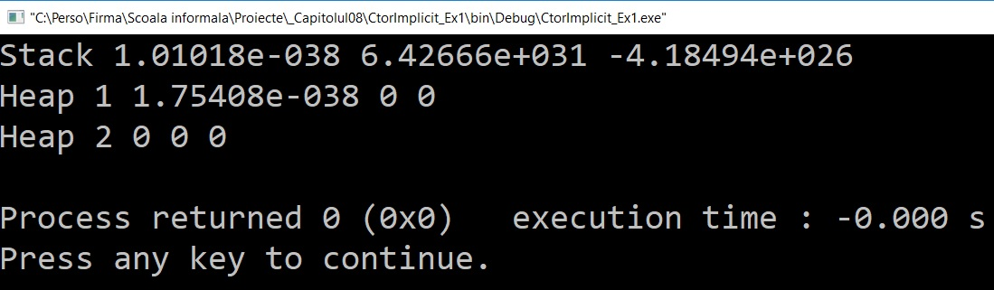
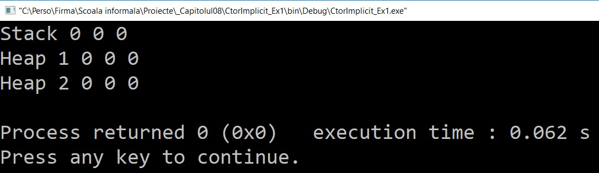
Cap.8.1 – Constructorii

Slide 20
Cap.8.1 – Constructorii
Constructorul implicit – explicarea rezultatelor
  Folosirea unei liste de inițializatori vidă {} când declarăm un obiect are ca efect generarea și apelarea constructorului implicit !
  Pe cât posibil evitați folosirea constructorului implicit !

Slide 21
Cap.8.1 – Constructorii
Din nou despre inițializare
Constructorul implicit
Constructori expliciți (definiți)

Slide 22
Cap.8.1 – Constructorii
Constructorii expliciți - declarare
  Sunt constructorii care apar în definiția clasei.
  Pot fi oricâți, cu condiția ca listele lor de parametri să difere între ele
  Odată ce e creat chiar și un singur constructor explicit, constructorul implicit nu mai este generat !

Slide 23
Cap.8.1 – Constructorii
Constructorii expliciți – declarare: exemplu
  class Moka {
    Moka(char); //constructorul 1
    Moka(int, double); //constructorul 2
    Moka(); //constructorul 3
  };
  Constructorii declarați în header trebuie și definiți, de obicei în fișierul sursă (cpp) al clasei.

Slide 24
Cap.8.1 – Constructorii
Constructorii expliciți – definire: exemplu
  Fișier Moka.cpp
  Moka::Moka(char c)
  { //constructorul 1
  }
Moka::Moka(int p, double q)
{
  //constructorul 2
}
Moka::Moka()
{
//constructorul 3
}

Slide 25
Cap.8.1 – Constructorii
Constructorii expliciți - utilizare
  La declararea unui obiect, compilatorul va căuta printre constructorii definiți pe cel care se potrivește cu declarația.
    Dacă găsește un constructor potrivit crează și inițializează obiectul
    În caz contrar dă eroare de compilare

Slide 26
Cap.8.1 – Constructorii
Constructorii expliciți – utilizare: exemplu
    Moka m1; //ok, apeleaza constructorul 3
    Moka m2('a'); //ok, apeleaza constructorul 1
    Moka m3(7, 1, 5); //Nok, nu există declarat un constructor ce primește trei parametri
    Moka m4(97); //ok, apeleaza constructorul 1 cu conversie nedegradantă pentru parametru
    Moka m5(6.5, 7); //parțial ok, apeleaza constructorul 2, dar cu conversie degradantă pentru parametrul 1
Moka(char);
Moka(int, double);
Moka();

Slide 27
Cap.8.1 – Constructorii
Mai multe despre listele de inițializare {...}
  Au fost introduse odată cu standardul C++11
  Permit controlul mai riguros al conversiilor de tip.
  O conversie degradantă de tip generează o eroare.
  La construirea obiectului m5 din exemplul anterior, dacă scriam Moka m5{6.5, 7};
  ...primeam eroare de compilare:
  „narrowing conversion of '6.5e+0' from 'double' to 'int' inside { }”

Slide 28
Cap.8.1 – Constructorii
Exemplu: Ocls.h
class OCls{
int i, j, k;
public:
OCls();
OCls(int x);
OCls(int x, int y);
OCls(int x, int y, int z);
};
Ocls.cpp
OCls::OCls() { i = j = k = 0;}
OCls::OCls(int xx){
i = xx;
j = k = 0;}
OCls::OCls(int xx, int yy, int zz){
i = xx;
j = yy;
k = zz;}

Slide 29
Cap.8.1 – Constructorii
Exemplu (continuare) – diferite apeluri de constructori
OCls ocl;
OCls oclin{};
OCls ocl1(12);
OCls ocl1in{13};
OCls ocl2(12, 24);
OCls ocl2in{'A', 24};
OCls ocl3(11, 22, 33);
OCls ocl3in{12, 24, 36};
OCls* p = new OCls();
OCls* pIn = new OCls{};
OCls* p2 = new OCls(12, 24);
OCls* p3In = new OCls{12, 24, 36};
OCls();
OCls(int x);
OCls(int x, int y);
OCls(int x, int y, int z);

Slide 30
Cap.8.1 - Despre constructorul default
Instrucțiunea OCls obReal; declară obiectul obReal de tip OCls
Instrucțiunea OCls obFals(); NU declară un obiect obFals de tip OCls! Ea declară o funcție cu numele obFals ce nu primește parametri și returnează un obiect de tip OCls !!

Slide 31
Cap.8.1 – Constructorii
Constructorii expliciți – exercițiul 1
Definiți o clasă care să conțină următorii membri privați
  Un membru de tip char
  Un membru de tip double
  Un membru de tip bool
Definiți o metodă care să afișeze, toți membrii, în formatul ”Nume membru: valoare membru”.
Definiți un constructor default care să pună toți membrii pe 0

Slide 32
Cap.8.1 – Constructorii
Constructorii expliciți – exercițiul 1 (continuare)
Definiți un constructor cu un parametru de tip char. Inițializați membrul corespunzător.
Definiți un constructor cu un parametru de tip double. Inițializați membrul corespunzător.
Definiți un constructor cu doi parametri, unul de tip char , celălalt de tip bool. Inițializați membrii corespunzători.
Definiți un constructor cu trei parametri, cu tipuri char, double și respectiv bool. Inițializați membrii corespunzători.

Slide 33
Cap.8.1 – Constructorii
Constructorii expliciți – exercițiul 1 (ultima parte)
În funcția main declarați cinci obiecte de tipul clasei voastre în așa fel încât fiecare să folosească unul din cei cinci constructori.
Apelați metoda de afișare pe fiecare obiect. Ce remarcați ?
Declarați un obiect pe heap care să folosească constructorul cu trei parametri.
Apelați metoda de afișare pe el

Slide 34
Cap.8.1 – Constructorii
Constructorii expliciți – exercițiul 1
Definiți o clasă care să conțină următorii membri privați
  Un membru de tip char
  Un membru de tip double
  Un membru de tip bool
DeConstruit.h
class DeConstruit
{
private:
char _c;
double _d;
bool _b;
};

Slide 35
Cap.8.1 – Constructorii
Constructorii expliciți – exercițiul 1
Definiți o metodă care să afișeze, toți membrii, în formatul ”Nume membru: valoare membru”.
DeConstruit.h
class DeConstruit {
public:
void TipMembri();
private:
char _c;
double _d;
bool _b;
};
DeConstruit.cpp
#include <iostream>
using namespace std;
void DeConstruit::TipMembri() {
cout << "_c = " << _c << endl;
cout << "_d = " << _d << endl;
cout << "_b = " << _b << endl;
cout << "---------------" << endl;
}

Slide 36
Cap.8.1 – Constructorii
Constructorii expliciți – exercițiul 1
Definiți un constructor default care să pună toți membrii pe 0
DeConstruit.h
class DeConstruit {
public:
DeConstruit();
void TipMembri();
private:
char _c;
double _d;
bool _b;
};
DeConstruit.cpp
DeConstruit::DeConstruit()
{
_c = 0;
_d = 0;
_b = false;
}

Slide 37
Cap.8.1 – Constructorii
Constructorii expliciți – exercițiul 1
Definiți un constructor cu un parametru de tip char. Inițializați membrul corespunzător.
DeConstruit.h
class DeConstruit {
public:
DeConstruit();
DeConstruit(char);
void TipMembri();
private:
char _c;
double _d;
bool _b;
};
DeConstruit.cpp
DeConstruit::DeConstruit(char cc)
{
_c = cc;
}

Slide 38
Cap.8.1 – Constructorii
Constructorii expliciți – exercițiul 1
Definiți un constructor cu un para-metru de tip double. Inițializați membrul corespunzător.
DeConstruit.h
class DeConstruit {
public:
DeConstruit();
DeConstruit(char);
DeConstruit(double);
void TipMembri();
private:
char _c;
double _d;
bool _b;
};
DeConstruit.cpp
DeConstruit::DeConstruit(double d)
{
_d = d;
}

Slide 39
Cap.8.1 – Constructorii
Constructorii expliciți – exercițiul 1
Definiți un constructor cu doi parametri, unul de tip char , celălalt de tip bool. Inițializați membrii corespunzători.
DeConstruit.h
class DeConstruit {
public:
DeConstruit();
DeConstruit(char);
DeConstruit(double);
DeConstruit(char, bool);
void TipMembri();
private:
char _c;
double _d;
bool _b;
};
DeConstruit.cpp
DeConstruit::DeConstruit(char c, bool tf) {
_c = c;
_b = tf;
}

Slide 40
Cap.8.1 – Constructorii
Constructorii expliciți – exercițiul 1
DeConstruit.h
Definiți un constructor cu trei parametri, cu tipuri char, double și respectiv bool. Iniția-lizați membrii corespunzători.
class DeConstruit {
Public:
DeConstruit();
DeConstruit(char);
DeConstruit(double);
DeConstruit(char, bool);
DeConstruit(char, double, bool);
void TipMembri();
private:
char _c;
double _d;
bool _b;
};
DeConstruit.cpp
DeConstruit::DeConstruit(char c,
double di, bool tf){
_c = c;
_d = di;
_b = tf;
}

Slide 41
Cap.8.1 – Constructorii
Constructorii expliciți – exercițiul 1
În funcția main declarați cinci obiecte de tipul clasei voastre în așa fel încât fiecare să folosească unul din cei cinci constructori.
Apelați metoda de afișare pe fiecare obiect.
#include "DeConstruit.h"
int main() {
DeConstruit ob_def{};
ob_def.TipMembri();
DeConstruit ob_c{'J'};
ob_c.TipMembri();
DeConstruit ob_d{1.6};
ob_d.TipMembri();
DeConstruit ob_cb{'S', true};
ob_cb.TipMembri();
DeConstruit ob{'C', 1.6, true};
ob.TipMembri();

Slide 42
Cap.8.1 – Constructorii
Constructorii expliciți – exercițiul 1, final
În funcția main declarați un obiect pe heap care să folosească constructorul cu trei parametri.
Apelați metoda de afișare pe el
Ce remarcați ?
DeConstruit* hob = new DeConstruit{'G', 9.8, false};
hob->TipMembri();

Slide 43
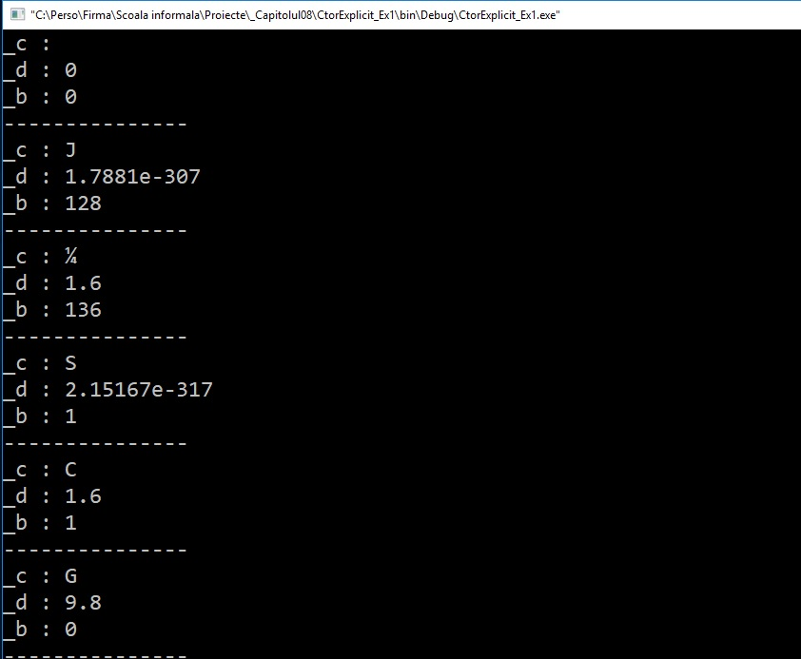

Slide 44
Cap.8.1 – Constructorii
Constructorii expliciți
  Constructorii expliciți respectă aceleași reguli ca funcțiile
    Numărul și / sau tipul parametrilor lor să difere
    Unii parametrii pot avea valori implicite (default)
CX.h
CX.cpp
main.cpp
class CX {
public:
CX(int p = 3);
private:
int mbr;
};
CX::CX(int p)
{
mbr = p;
}
int main()
{
CX ob;
CX ob2(5);
return 0;
}

Slide 45
Cap.8.1 – Constructorii
Constructorii expliciți – Inițializatori
Constructorii permit inițializarea membrilor claselor lor prin intermediul inițializatorilor.
Inițializatorii se includ în definirea constructorilor adică în fișierul sursă asociat clasei
Inițializatorii apar între numele constructorului și corpul lui (paranteza „{” ), prefațați de ”:” și separați prin ”,”

Slide 46
Cap.8.1 – Constructorii
Constructorii expliciți – Inițializatori
Exemplu: Fie o clasă XY ce are membrii int mbr1 și mbr2
Folosind inițializatori putem scrie constructorul astfel:
XY::XY(int val1, int val2) : mbr1(val1), mbr2(val2) { …} sau
XY::XY(int val1, int val2) : mbr1{val1}, mbr2(val2) { …} sau
XY::XY(int val1, int val2) : mbr1(val1), mbr2{val2} { …} sau
XY::XY(int val1, int val2) : mbr1{val1}, mbr2{val2} { …}

Slide 47
Cap.8.1 - Despre inițializatori
Nu contează ordinea în care așezați inițializatorii membrilor. Ei vor fi executați în ordinea în care apar membrii în definiția clasei !
Acest lucru poate duce la incoerențe dacă unii membri depind de alții la inițializare

Slide 48
Cap.8.1 – Constructorii
Exemplu de greșeală la inițializatori
class ErInit
{
  public:
    ErInit();
  private:
    float f1,f2;
};
ErInit::ErInit(): f2(3.1416), f1(f2)
{
}

Slide 49
Cap.8.1 – Constructorii
Constructorii expliciți – Inițializatori sau atribuiri ?
Există o diferență între a inițializa un membru cu inițializator și a îi atribui o valoare în corpul constructorului !
Cu inițializatori, membrul primește valoarea dorită la creere
Când atribuim o valoare membrului în constructor de fapt:
  Creăm membrul cu o valoare aleatoare
  Creăm o expresie RValue temporară cu acea valoare
  Copiem valoarea în membru
  Distrugem expresia RValue temporară

Slide 50
Cap.8.1 – Constructorii
Constructorii expliciți – Constructor delegator și target
Un constructor poate apela un alt constructor al acelei clase
Pentru a obține asta, punem apelul constructorului target ca inițializator când definim constructorul delegator. În acest caz nu mai putem adăuga și alți inițializatori !
CtorDoe::CtorDoe(int ii) : CtorDoe(char cc) { …} ← delegator
CtorDoe::CtorDoe(char cc) : inițializatori { …} ← target
La un obiect creat folosind constructorul delegator mai întâi se apelează constructorul target și abia apoi constructorul delegator !

Slide 51
Cap.8.1 - Despre constructor chaining
Când folosiți constructor chaining atenție să nu plasați apelul celui de-al doilea constructor în corpul primului constructor
El trebuie pus ca inițializator! Dacă îl puneți în corpul constructorului delegator apelul va duce la crearea unui obiect temporar, distrus la ieșirea din constructor

Slide 52
Cap.8.1 – Constructorii
Constructorii expliciți, chaining – reluare exercițiu
La cei doi constructori cu un parametru
  Apelați constructorul default
La constructorul cu doi parametri
  Apelați constructorul cu parametru de tip char
  Ștergeți inițializarea membrului char
La constructorul cu trei parametri
  Apelați constructorul cu doi parametri
  Ștergeți inițializările membrilor corespunzători

Slide 53
Cap.8.1 – Constructorii
Constructorii expliciți, chaining – reluare exercițiul 1
La cei doi constructori cu un parametru
  Apelați constructorul default
DeConstruit::DeConstruit(char cc)
{
_c = cc;
}
DeConstruit::DeConstruit(char cc) : DeConstruit()
{
_c = cc;
}
DeConstruit.cpp
DeConstruit::DeConstruit(double d) : DeConstruit()
{
_d = d;
}
DeConstruit::DeConstruit(double d)
{
_d = d;
}

Slide 54
Cap.8.1 – Constructorii
Constructorii expliciți, chaining – reluare exercițiul 1
La constructorul cu doi parametri
  Apelați constructorul cu parametru de tip char
  Ștergeți inițializarea membrului char
DeConstruit::DeConstruit(char c, bool tf) : DeConstruit(c)
{
_c = c;
_b = tf;
}
DeConstruit::DeConstruit(char c, bool tf)
{
_c = c;
_b = tf;
}
DeConstruit.cpp

Slide 55
Cap.8.1 – Constructorii
Constructorii expliciți, chaining – reluare exercițiul 1
La constructorul cu trei parametri
  Apelați constructorul cu doi parametri
  Ștergeți inițializările membrilor corespunzători
DeConstruit::DeConstruit(char c, double di, bool tf)
: DeConstruit(c, tf)
{
_c = c;
_d = di;
_b = tf;
}
DeConstruit::DeConstruit(char c, double di, bool tf)
{
_c = c;
_d = di;
_b = tf;
}
DeConstruit.cpp

Slide 56
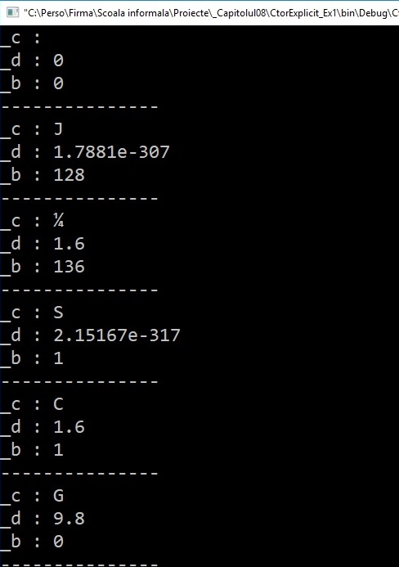
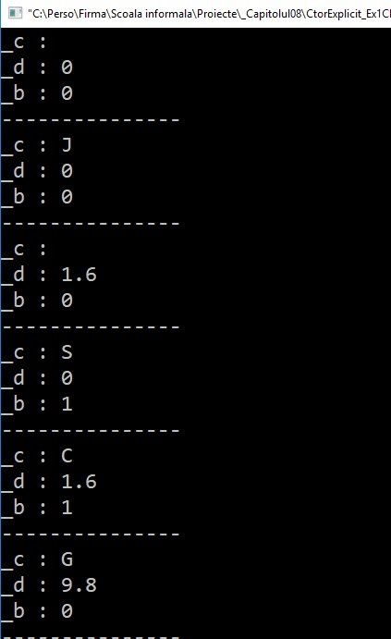
Cap.8.1 – Constructorii

Slide 57
Cap.8.1 – Constructorii
Constructorii, sumarizare: Exercițiul 2
  Rescrieți proiectul cu clasele Triunghi și Segment folosind regulile enunțate anterior
  Verificați dacă ați:
    ...făcut membrii clasei Segment private
    ...definit getteri pentru membrii clasei Segment care au nevoie
    … definit un constructor explicit în clasa Segment adaptat nevoilor proiectului
    … adaptat codul metodei InversulSegmentului

Slide 58
Cap.8.1 – Constructorii
Constructorii, sumarizare: Exercițiul 2
  Rescrieți proiectul cu clasele Triunghi și Segment folosind regulile enunțate anterior
  Verificați dacă ați: (continuare)
    ...făcut membrii Segment din clasa Triunghi private
    … definit un constructor explicit în clasa Triunghi adaptat nevoilor proiectului
    ...modificat modul în care creați obiectele în main
    ...modificat modul în care afișați informații despre starea obiectelor de tip Segment

Slide 59
Cap.8.1 – Constructorii
Segment.h
Exercițiul 2: rezolvare
Clasa Segment
  Faceți membrii clasei Segment private
  Definiți getteri pentru membrii clasei Segment care au nevoie...
  ... adică x2 și y2
class Segment {
public:
float x1, y1, x2, y2;
float LungimeSegment();
Segment InversulSegmentului();
float GetX2(){ return x2;}
float GetY2(){ return y2;}
Segment();
virtual ~Segment();
private:
float x1, y1, x2, y2;
};

Slide 60
Cap.8.1 – Constructorii
Segment.h
Exercițiul 2: rezolvare
Clasa Segment
  Declarați un constructor explicit în clasa Segment adaptat nevoilor proiectului
  ...adică unul care primește patru parametri de tip float.
class Segment {
public:
Segment();
float LungimeSegment();
Segment InversulSegmentului();
float GetX2(){ return x2;}
float GetY2(){ return y2;}
Segment(float, float, float, float);
virtual ~Segment();
private:
float x1, y1, x2, y2;
};

Slide 61
Cap.8.1 – Constructorii
Exercițiul 2: rezolvare, clasa Segment
  Definiți constructorul explicit declarat anterior în headerul clasei Segment
Segment.cpp
Segment::Segment(float px1, float py1, float px2, float py2) {
x1 = px1;
y1 = py1;
x2 = px2;
y2 = py2;
}
//sau
Segment::Segment(float px1, float py1, float px2, float py2)
: x1{px1}, x2{px2}, y1{py1}, y2{py2}
{}

Slide 62
Cap.8.1 – Constructorii
Exercițiul 2: rezolvare, clasa Segment
  Adaptați codul metodei InversulSegmentului
Segment.cpp
Segment Segment::InversulSegmentului() {
return Segment{x1, y1, 2 * x1 - x2, 2 * y1 - y2};
Segment segInv;
segInv.x2 = 2 * x1 - x2;
segInv.y2 = 2 * y1 – y2;
segInv.x1 = x1;
segInv.y1 = y1;
return segInv;
}

Slide 63
Cap.8.1 – Constructorii
Exercițiul 2: rezolvare, clientul clasei Segment, funcția main
  Creați obiectul unSegm folosind constructorul cu parametri al clasei Segment
#include "Segment.h"
int main() {
Segment unSegm;
unSegm.x1 = unSegm.y1 = 0;
unSegm.x2 = unSegm.y2 = 2;
Segment unSegm{0, 0, 2, 2};
cout << "Lung segm:" << unSegm.LungimeSegment() << endl;
//…to be continued
}

Slide 64
Cap.8.1 – Constructorii
  Afișați valorile câmpurilor x2 și y2 folosind getterii lor
Exercițiul 2: rezolvare, clientul clasei Segment, funcția main
int main() {
Segment segmInvers = unSegm.InversulSegmentului();
cout << "Lung segm invers:" << segmInvers.LungimeSegment() << endl;
cout << "X2-ul segm invers:" << segmInvers.x2 << endl;
cout << "X2-ul segm invers:" << segmInvers.GetX2() << endl;
cout << "Y2-ul segm invers:" << segmInvers.y2 << endl;
cout << "Y2-ul segm invers:" << segmInvers.GetY2() << endl;
}

Slide 65
Cap.8.1 – Constructorii
Exercițiul 2: rezolvare, clientul clasei Segment, funcția main
  Creați obiectul segmMare folosind constructorul cu parametri al clasei Segment
int main() { // continuare
Segment segmMare{segmInvers.GetX2(), segmInvers.GetY2(),
unSegm.GetX2(), unSegm.GetY2()};
Segment segmMare;
segmMare.x1 = segmInvers.x2;
segmMare.y1 = segmInvers.y2;
segmMare.x2 = unSegm.x2;
segmMare.y2 = unSegm.y2;
cout << "Lung segm mare:" << segmMare.LungimeSegment() << endl;
}

Slide 66
Cap.8.1 – Constructorii
Triunghi.h
Exercițiul 2: rezolvare
Clasa Triunghi
#include "Segment.h"
class Triunghi {
public:
Triunghi(Segment,Segment,
Segment);
Triunghi(Segment[3]);
virtual ~Triunghi();
Segment laturi[3];
double CalcPerimetru();
bool EsteIsoscel();
private:
Segment laturi[3];
};
Faceți private membrii Segment din clasa Triunghi
Declarați un constructor explicit în clasa Triunghi adaptat nevoilor proiectului adică unul care primește
… 3 parametri de tip Segment sau
... un tablou de 3 obiecte Segment

Slide 67
Cap.8.1 – Constructorii
Exercițiul 2: rezolvare, clasa Triunghi
Definiți primul constructor explicit declarat anterior în headerul clasei Triunghi
Triunghi::Triunghi(Segment s1, Segment s2, Segment s3) {
laturi[0] = s1;
laturi[1] = s2;
laturi[2] = s3
}
//sau
Triunghi::Triunghi(Segment s1, Segment s2, Segment s3)
: laturi { s1, s2, s3 }
{
}
Triunghi.cpp

Slide 68
Cap.8.1 – Constructorii
Exercițiul 2: rezolvare, clasa Triunghi
Definiți al doilea constructor explicit declarat anterior în headerul clasei Triunghi
Triunghi::Triunghi(Segment lista[3]){
for(int i = 0; i < 3; ++i)
laturi[i] = lista[i];
}
//sau
Triunghi::Triunghi(Segment lista[3])
: laturi {lista[0], lista[1], lista[2]}
{
}
Triunghi.cpp

Slide 69
Cap.8.1 – Constructorii
Exercițiul 2: rezolvare, clientul clasei Triunghi, funcția main
Creați obiectul tr folosind constructorul cu trei parametri al clasei Triunghi
...furnizând în lista de inițializare trei elemente de tip Segment.
Compilați.
int main() { // continuare
Triunghi tr{ Segment{0,0,0,1},
Segment{0,1,1,1},
Segment{1,1,0,0} };
Triunghi tr;
tr.laturi[0].x1 = 0; tr.laturi[0].y1 = 0;
tr.laturi[0].x2 = 0; tr.laturi[0].y2 = 1;
tr.laturi[1].x1 = 0; tr.laturi[1].y1 = 1;
tr.laturi[1].x2 = 1; tr.laturi[1].y2 = 1;
tr.laturi[2].x1 = 1; tr.laturi[2].y1 = 1;
tr.laturi[2].x2 = 0; tr.laturi[2].y2 = 0;
cout << tr.CalcPerimetru() << endl;
}

Slide 70
Cap.8.1 – Constructorii
Exercițiul 2: rezolvare, clientul clasei Triunghi, funcția main
Creați obiectul trA folosind constructorul cu array de 3 obiecte Segment al clasei Triunghi furnizând un array temporar cu 3 elemente de tip Segment.
Compilați. Ce remarcați ?
int main() { // continuare
Triunghi tr{ Segment{0,0,0,1},
Segment{0,1,1,1},
Segment{1,1,0,0} };
cout << tr.CalcPerimetru() << endl;
Triunghi trA{ { Segment{0,0,0,1},
Segment{0,1,1,1},
Segment{1,1,0,0} } };
}

Slide 71
Cap.8.1 – Constructorii
Exercițiul 2: rezolvare, clientul clasei Triunghi, funcția main
Încercați să îi faceți listei de inițializatori un cast către Segment[3]
Ce eroare primiți când compilați?
...„Taking address of temporary array”.
De ce ?
int main() { // continuare
Triunghi tr{ Segment{0,0,0,1},
Segment{0,1,1,1},
Segment{1,1,0,0} };
cout << tr.CalcPerimetru() << endl;
Triunghi trA{ { Segment{0,0,0,1},
Triunghi trA{ (Segment[3]){Segment{0,0,0,1},
Segment{0,1,1,1},
Segment{1,1,0,0} } };
}

Slide 72
Cap.8.1 – Constructorii
Exercițiul 2: rezolvare, clientul clasei Triunghi, funcția main
Creați pe heap elementele array-ului din lista de inițializatori
Asta înseamnă că constructorul obiectului de tip Triunghi primește un pointer alocat pe heap !
Apelați aceleași metode ca la obiectul tr
int main() { // continuare
Triunghi tr{ Segment{0,0,0,1},
Segment{0,1,1,1},
Segment{1,1,0,0} };
cout << tr.CalcPerimetru() << endl;
Triunghi trA{ (Segment[3]){Segment{0,0,0,1},
Triunghi trA{ new Segment[3] {
Segment{0,0,0,1},
Segment{0,1,1,1},
Segment{1,1,0,0}
}
};
cout << trA.CalcPerimetru() << endl;
}

Slide 73
Cap.8.1 – Constructorii
Triunghi.h
Exercițiul 2: rezolvare
Clasa Triunghi - ajustare
#include "Segment.h"
class Triunghi {
public:
Triunghi();
Triunghi(Segment[3]);
Triunghi(Segment*);
virtual ~Triunghi();
Segment laturi[3];
double CalcPerimetru();
bool EsteIsoscel();
private:
Segment laturi[3];
};
Schimbați parametrul constructorului de la Segment[3] la Segment*

Slide 74
Cap.8.1 – Constructorii
Exercițiul 2: rezolvare, clasa Triunghi
Schimbați parametrul constructorului din Segment[3] în Segment*
Ștergeți pointerul !!
Triunghi::Triunghi(Segment lista[3]){
Triunghi::Triunghi(Segment* lista)
for(int i = 0; i < 3; ++i)
laturi[i] = lista[i];
delete[] lista;
}
//sau
Triunghi::Triunghi(Segment lista[3])
Triunghi::Triunghi(Segment* lista)
: laturi {lista[0], lista[1], lista[2]} {
delete[] lista;
}
Triunghi.cpp

